Slide 1


ΚΟΙΝΗ ΑΚΜΗ
ΡΟΔΟΧΡΟΥΣ ΝΟΣΟΣ
ΔΙΑΠΥΗΤΙΚΗ ΙΔΡΩΤΑΔΕΝΙΤΙΔΑ
Αικατερίνη Η. Λιάκου, MD, PhD
Ακαδημαϊκή Υπότροφος ΕΚΠΑ
Α’ Πανεπιστημιακή Κλινική Αφροδισίων και Δερματικών Νόσων
Clinical Assistant Professor, University of Nicosia Medical School
Α’ Πανεπιστημιακή Κλινική Αφροδισίων και Δερματικών Νόσων, Νοσοκομείο «Ανδρέας Συγγρός», 2023

Slide 2
ΚΟΙΝΗ ΑΚΜΗ
(ACNE VULGARIS)

Slide 3
ΕΠΙΔΗΜΙΟΛΟΓΙΑ

Slide 4
Επιδημιολογία
Η κοινή ακμή είναι πολύ συχνό δερματολογικό νόσημα.
Εμφανίζεται πιο συχνά σε εφήβους και νεαρούς ενήλικες.
Eπιπολασμός στους εφήβους: 35%- ≥90%.
Ξεκινά συχνά στην προεφηβική περίοδο (ηλικίες 7- 12 ετών).
Υποχωρεί συνήθως την τρίτη δεκαετία της ζωής.
Μπορεί όμως να επιμείνει στην ενήλικη ζωή ή να αναπτυχθεί de novo στην ενήλικη ζωή.
Α’ Πανεπιστημιακή Κλινική Αφροδισίων και Δερματικών Νόσων, Νοσοκομείο «Ανδρέας Συγγρός», 2023

Slide 5
Επιδημιολογία
Η εφηβική ακμή επικρατεί στο ανδρικό φύλο.
Η ενήλικη ακμή επικρατεί στο γυναίκειο φύλο.
Ο επιπολασμός της ακμής μειώνεται με την άνοδο της ηλικίας.
Η βρεφική ακμή (μια παραλλαγή) μπορεί να ξεκινήσει στη βρεφική ηλικία.
Η ακμή της μέσης παιδικής ηλικίας (1- 6 ετών) είναι ασυνήθιστη και μπορεί να αποτελεί ένδειξη υποκείμενης πάθησης.
Α’ Πανεπιστημιακή Κλινική Αφροδισίων και Δερματικών Νόσων, Νοσοκομείο «Ανδρέας Συγγρός», 2023

Slide 6
ΑΙΤΙΟΠΑΘΟΓΕΝΕΙΑ

Slide 7
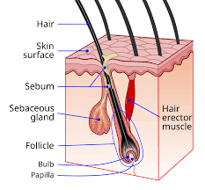
Αιτιοπαθογένεια
Η κοινή ακμή είναι μια φλεγμονώδης διαταραχή της τριχοσμηγματογόνου μονάδας.
Η τριχοσμηγματογόνος μονάδα αποτελείται από τον τριχικό θύλακο και τον σμηγματογόνο αδένα.
Τρίχα
Επιδερμίδα
Σμήγμα
Σμηγματογόνος αδένας
Ανελκτή-
ρας μυς της τριχός
Θύλακος
Ρίζα
Θηλή
Α’ Πανεπιστημιακή Κλινική Αφροδισίων και Δερματικών Νόσων, Νοσοκομείο «Ανδρέας Συγγρός», 2023

Slide 8
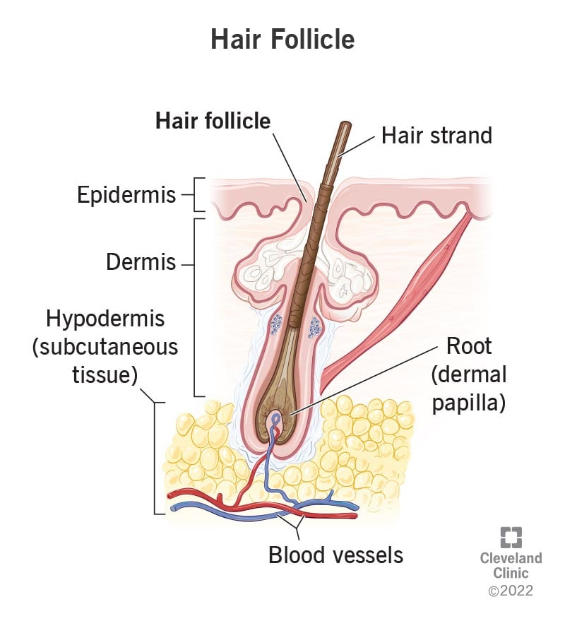
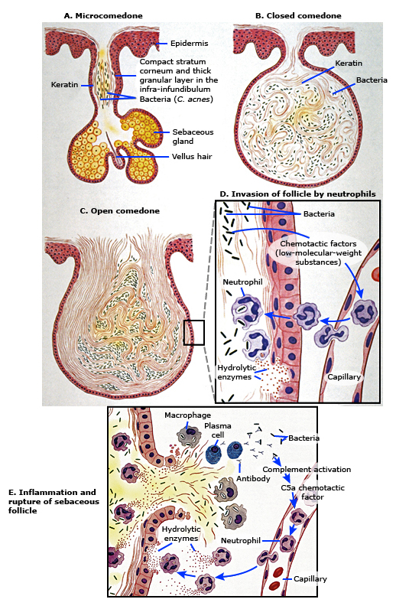
Αιτιοπαθογένεια
Η πρωταρχική βλάβη είναι ο μικροφαγέσωρας, που είναι ένα μικρό, υπερκερατωσικό βύσμα.
Αποτελείται από κερατινοκύτταρα στο κατώτερο τμήμα του τριχοθυλακίου.
Αποτελεί τον πρόδρομο για την κλινική εκδήλωση των αλλοιώσεων της ακμής.
Οι κλινικές βλάβες της ακμής περιλαμβάνουν κλειστούς φαγέσωρες («λευκά στίγματα»), ανοικτούς φαγέσωρες ("μαύρα στίγματα»), φλεγμονώδεις βλατίδες, φλύκταινες και οζίδια.
Στέλεχος της τρίχας
Μικροφαγέσωρας
Τριχικός θύλακος
Στέλεχος της τρίχας
Επιδερμίδα
Επιδερμίδα
Υπερκεράτωση και βακτήρια (C.acnes)
Δερμίδα
Κερατίνη
Υποδόριο λίπος
Ρίζα
(θηλή της τρίχας)
Σμηγματογόνος αδένας
Χνοώδης τρίχα
Αγγεία
Α’ Πανεπιστημιακή Κλινική Αφροδισίων και Δερματικών Νόσων, Νοσοκομείο «Ανδρέας Συγγρός», 2023

Slide 9
Αιτιοπαθογένεια
Η ανάπτυξη και εξέλιξη του μικροφαγέσωρα στις υπόλοιπες βλάβες της ακμής περιλαμβάνει την αλληλεπίδραση τεσσάρων παραγόντων:
Υπερκεράτωση του τριχικού θυλάκου
Υπερπαραγωγή σμήγματος από τους σμηγματογόνους αδένες
Το Cutibacterium acnes (C. acnes, πρώην Propionibacterium acnes, αναερόβιο βακτήριο που αποτελεί φυσιολογικό συστατικό της χλωρίδας του δέρματος)
Φλεγμονή
Α’ Πανεπιστημιακή Κλινική Αφροδισίων και Δερματικών Νόσων, Νοσοκομείο «Ανδρέας Συγγρός», 2023

Slide 10
Αιτιοπαθογένεια
Αλληλουχία γεγονότων:
Συσσώρευση σμήγματος και κερατίνης.
Μετατροπή του μικροφαγέσωρα σε κλειστό φαγέσωρα.
Διάταση του τριχοθυλακίου.
Ρήξη του τριχοθυλακίου.
Σχηματισμός - κατά συνέπεια- ενός ανοικτού φαγέσωρα.
Η συσσώρευση κερατινοκυττάρων, η οξείδωση των λιπιδίων και η μελανίνη συμβάλλουν στη μελάγχρωση του ανοιχτού φαγέσωρα.
Α’ Πανεπιστημιακή Κλινική Αφροδισίων και Δερματικών Νόσων, Νοσοκομείο «Ανδρέας Συγγρός», 2023

Slide 11
Αιτιοπαθογένεια
Αλληλουχία γεγονότων:
Η ρήξη του τριχοθυλακίου απελευθερώνει μικροοργανισμούς, προφλεγμονώδη λιπίδια και κερατίνη στο περιβάλλον χόριο, οδηγώντας σε δημιουργία φλεγμονής και σχηματισμό οζιδίων.
Η ανοσολογική αντίδραση στο C. acnes οδηγεί στην ανάπτυξη φλεγμονωδών βλατίδων και φλυκταίνων.
Α’ Πανεπιστημιακή Κλινική Αφροδισίων και Δερματικών Νόσων, Νοσοκομείο «Ανδρέας Συγγρός», 2023

Slide 12
Αιτιοπαθογένεια
Οι πρωταρχικές κλινικές βλάβες της ακμής περιλαμβάνουν τους κλειστούς φαγέσωρες («λευκά στίγματα»), και τους ανοικτούς φαγέσωρες ("μαύρα στίγματα»).
Ανοικτός φαγέσωρας
Φλεγμονώδης αντίδραση
Βακτήρια
Κλειστός φαγέσωρας
Χημειοτακτικοί παράγοντες
Υδρολυτικά ένζυμα
Τριχοειδές αγγείο
Α’ Πανεπιστημιακή Κλινική Αφροδισίων και Δερματικών Νόσων, Νοσοκομείο «Ανδρέας Συγγρός», 2023
Notes:
Η αιτιοπαθογένεια της ακμής περιλαμβάνει μια πολύπλοκη αλληλεπίδραση παραγόντων, όπως η συμμετοχή των ανδρογόνων, η διέγερση των σμηγματογόνων αδένων, η διαταραχή στο μικροβίωμα του τριχοθυλακίου και οι έμφυτες και επίκτητες ανοσολογικές αντιδράσεις, και μπορεί να επηρεαστεί από παράγοντες όπως η γενετική και, πιθανώς, η διατροφή.

Slide 13
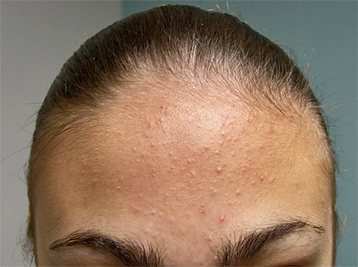
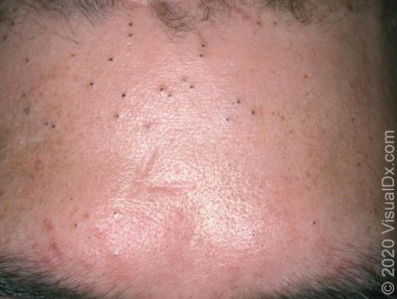
Αιτιοπαθογένεια
Οι πρωταρχικές κλινικές βλάβες της ακμής περιλαμβάνουν τους κλειστούς φαγέσωρες («λευκά στίγματα»), και τους ανοικτούς φαγέσωρες ("μαύρα στίγματα»).
Κλειστοί φαγέσωρες
Ανοικτοί φαγέσωρες
Α’ Πανεπιστημιακή Κλινική Αφροδισίων και Δερματικών Νόσων, Νοσοκομείο «Ανδρέας Συγγρός», 2023
Notes:
Η αιτιοπαθογένεια της ακμής περιλαμβάνει μια πολύπλοκη αλληλεπίδραση παραγόντων, όπως η συμμετοχή των ανδρογόνων, η διέγερση των σμηγματογόνων αδένων, η διαταραχή στο μικροβίωμα του τριχοθυλακίου και οι έμφυτες και επίκτητες ανοσολογικές αντιδράσεις, και μπορεί να επηρεαστεί από παράγοντες όπως η γενετική και, πιθανώς, η διατροφή.

Slide 14
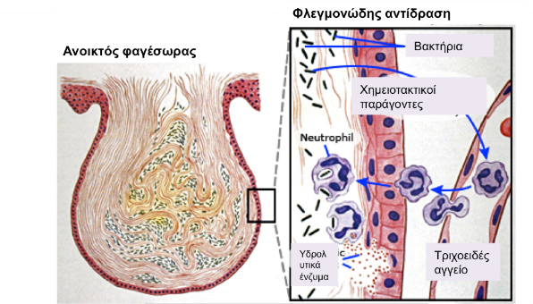
Αιτιοπαθογένεια
Μετέπειτα εξελίσσσονται σε φλεγμονώδεις βλατίδες, φλυκταινίδια και οζίδια.
Μακροφάγα
Πλασματοκύτταρα
Βακτήρια
Συμπλήρωμα
Αντίσωμα
Φλεγμονώδης αντίδραση και ρήξη του τριχοθυλακίου
Χημειοτακτικοί παράγοντες
Υδρολυτικά ένζυμα
Ουδετέροφιλο
Τριχο
ειδές
Α’ Πανεπιστημιακή Κλινική Αφροδισίων και Δερματικών Νόσων, Νοσοκομείο «Ανδρέας Συγγρός», 2023
Notes:
Η αιτιοπαθογένεια της ακμής περιλαμβάνει μια πολύπλοκη αλληλεπίδραση παραγόντων, όπως η συμμετοχή των ανδρογόνων, η διέγερση των σμηγματογόνων αδένων, η διαταραχή στο μικροβίωμα του τριχοθυλακίου και οι έμφυτες και επίκτητες ανοσολογικές αντιδράσεις, και μπορεί να επηρεαστεί από παράγοντες όπως η γενετική και, πιθανώς, η διατροφή.

Slide 15
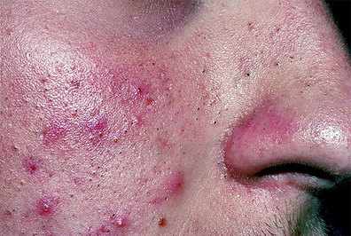
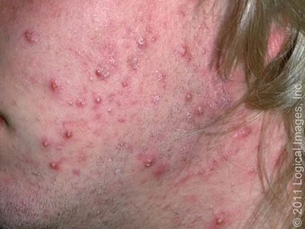
Αιτιοπαθογένεια
Μετέπειτα εξελίσσσονται σε φλεγμονώδεις βλατίδες και φλυκταινίδια.
Φλεγμονώδεις βλατίδες
Φλυκταινίδια
Α’ Πανεπιστημιακή Κλινική Αφροδισίων και Δερματικών Νόσων, Νοσοκομείο «Ανδρέας Συγγρός», 2023
Notes:
Η αιτιοπαθογένεια της ακμής περιλαμβάνει μια πολύπλοκη αλληλεπίδραση παραγόντων, όπως η συμμετοχή των ανδρογόνων, η διέγερση των σμηγματογόνων αδένων, η διαταραχή στο μικροβίωμα του τριχοθυλακίου και οι έμφυτες και επίκτητες ανοσολογικές αντιδράσεις, και μπορεί να επηρεαστεί από παράγοντες όπως η γενετική και, πιθανώς, η διατροφή.

Slide 16
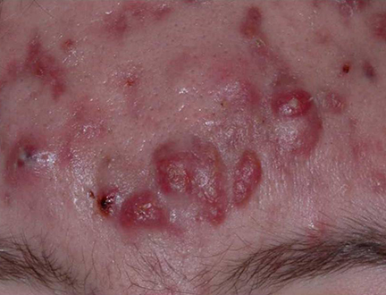
Αιτιοπαθογένεια
Μετέπειτα εξελίσσσονται σε οζίδια.
Οζίδια
Α’ Πανεπιστημιακή Κλινική Αφροδισίων και Δερματικών Νόσων, Νοσοκομείο «Ανδρέας Συγγρός», 2023
Notes:
Η αιτιοπαθογένεια της ακμής περιλαμβάνει μια πολύπλοκη αλληλεπίδραση παραγόντων, όπως η συμμετοχή των ανδρογόνων, η διέγερση των σμηγματογόνων αδένων, η διαταραχή στο μικροβίωμα του τριχοθυλακίου και οι έμφυτες και επίκτητες ανοσολογικές αντιδράσεις, και μπορεί να επηρεαστεί από παράγοντες όπως η γενετική και, πιθανώς, η διατροφή.

Slide 17
Αιτιοπαθογένεια
Λοιποί επιβαρυντικοί παράγοντες:
Τραύμα
Διατροφή
Κατανάλωση γάλακτος
Κατανάλωση σοκολάτας
Ψυχολογικό στρες
Αντίσταση στην ινσουλίνη
Δείκτης μάζας σώματος
Α’ Πανεπιστημιακή Κλινική Αφροδισίων και Δερματικών Νόσων, Νοσοκομείο «Ανδρέας Συγγρός», 2023
Notes:
Η παραγωγή σμήγματος δεν φάνηκε να σχετίζεται με το στρες, αλλά η αυξημένη βαρύτητα της ακμής, φάνηκε να σχετίζεται με το στρες, ιδιαίτερα στα αγόρια.
Ομοίως, μια μελέτη 22 φοιτητών πανεπιστημίου διαπίστωσε ότι η μεγαλύτερη σοβαρότητα της ακμής φάνηκε να συσχετίζεται με αυξημένο άγχος κατά τη διάρκεια των σχολικών εξετάσεων.

Slide 18
ΚΛΙΝΙΚΗ ΕΙΚΟΝΑ

Slide 19

Κλινική εικόνα
Φαγεσωρική ακμή
Κλειστοί φαγέσωρες
Μη φλεγμονώδεις, <5 mm, λείες, θολωτές, βλατίδες στο χρώμα του δέρματος, υπόλευκες ή γκριζωπές
Ανοικτοί φαγέσωρες
Μη φλεγμονώδεις, βλατίδες <5 mm με κεντρικό, διευρυμένο, τριχοθυλακικό στόμιο, που περιέχει γκρι, καφέ ή μαύρο υπερκερατωσικό υλικό.
Κλειστοί φαγέσωρες
Ανοικτοί φαγέσωρες
Α’ Πανεπιστημιακή Κλινική Αφροδισίων και Δερματικών Νόσων, Νοσοκομείο «Ανδρέας Συγγρός», 2023

Slide 20
Κλινική εικόνα
Βλατιδοφλυκταινώδης ακμή:
Φλεγμονώδεις, σχετικά επιφανειακές βλατίδες και φλύκταινες, τυπικά <5 mm σε διάμετρο.
Οζιδιοκυστική ακμή
Εν τω βάθει, φλεγμονώδεις, συχνά ευαίσθητες, μεγάλες βλατίδες (≥5 mm) ή οζίδια (≥1 cm).
Οι αληθινές κύστεις είναι σπάνιες.
Βλατιδοφλυκαινίδια
Οζίδια- κύστεις
Α’ Πανεπιστημιακή Κλινική Αφροδισίων και Δερματικών Νόσων, Νοσοκομείο «Ανδρέας Συγγρός», 2023

Slide 21
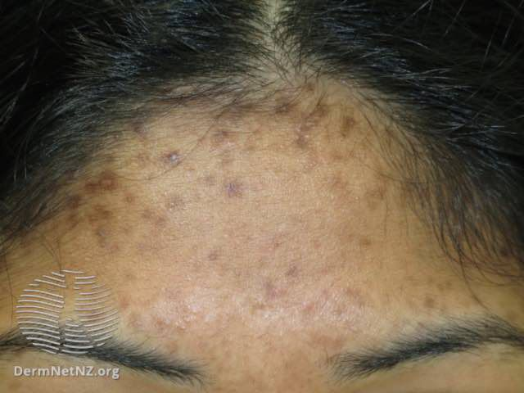
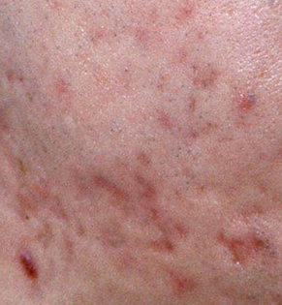
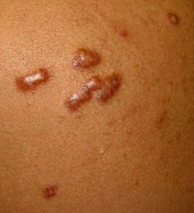
Κλινική εικόνα
Παροδικές ή μόνιμες βλάβες μετά την αποδρομή της ενεργού ακμής:
Μεταφλεγμονώδης υπερμελάγχρωση
Ουλές (ατροφικές ουλές, χηλοειδή)
Μεταφλεγμονώδης
υπερμελάγχρωση
Ατροφικές ουλές
Χηλοειδή
Α’ Πανεπιστημιακή Κλινική Αφροδισίων και Δερματικών Νόσων, Νοσοκομείο «Ανδρέας Συγγρός», 2023

Slide 22
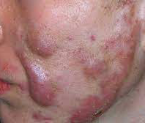
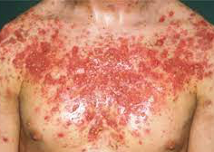
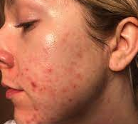
Κλινικές παραλλαγές
Συρρέουσα ακμή (acne conglobata)
Κεραυνοβόλος ακμή (acne fulminans)
Τραυματική ακμή (acne excoriée)
Συρρέουσα ακμή
Κεραυνοβόλος ακμή
Τραυματική ακμή
Α’ Πανεπιστημιακή Κλινική Αφροδισίων και Δερματικών Νόσων, Νοσοκομείο «Ανδρέας Συγγρός», 2023
Notes:
Η συρρέουσα ακμή είναι μια σοβαρή μορφή οζώδους ακμής που εμφανίζεται συχνότερα σε νεαρούς άνδρες.
Η προσβολή του δέρματος τείνει να είναι πιο εμφανής στην πλάτη, το στήθος και τους γλουτούς, αλλά μπορεί επίσης να εμφανιστεί στο πρόσωπο ή σε άλλα σημεία.
Μεγάλες βλάβες που αποστραγγίζουν. φλεβοκομβικές οδούς? και μπορεί να εμφανιστούν σοβαρές ουλές.
Οι φλεβοκομβικές οδούς εκδηλώνονται ως κυμαινόμενες, γραμμικές βλάβες και σχηματίζονται όταν τα οζίδια συγχωνεύονται.
Τα συστηματικά συμπτώματα απουσιάζουν.
(acne fulminans), μια οξεία κατάσταση που χαρακτηρίζεται από οζίδια, εύθρυπτες πλάκες, διαβρώσεις και έλκη.
Acne excoriée
Η ακμή excoriée συνήθως εμφανίζεται με σχετικά ήπιες κωμωδίες ακμής ή φλεγμονώδεις βλατίδες που συλλέγονται και απολεπίζονται χρόνια και με εμμονή, οδηγώντας σε διαβρώσεις και ουλές.
Αυτή η κατάσταση παρατηρείται συχνά, αλλά όχι πάντα, σε νεαρές γυναίκες. Μπορεί να συσχετιστεί μια υποκείμενη ψυχιατρική διαταραχή και η θεραπεία μπορεί να περιλαμβάνει αντικαταθλιπτικά και ψυχοθεραπεία.
Βρεφική ακμή
Η βρεφική ακμή ξεκινά τυπικά από την ηλικία των τριών έως έξι μηνών και προκύπτει από τα αυξημένα επίπεδα ανδρογόνων που παράγονται από τα ανώριμα επινεφρίδια στα κορίτσια και τα ανώριμα επινεφρίδια και τους όρχεις στα αγόρια.
Τα επίπεδα ανδρογόνων πέφτουν στην ηλικία ενός έως δύο ετών και συνοδεύεται από βελτίωση της ακμής.
Κεραυνοβόλος ακμή — Η κεραυνοβόλος ακμή είναι μια διαταραχή που χαρακτηρίζεται από αιφνίδια εμφάνιση πολλαπλών, φλεγμονωδών οζιδίων με διαβρώσεις, έλκη και αιμορραγικές εφελκίδες.
Αυτή η σπάνια πάθηση επηρεάζει κυρίως έφηβους άνδρες με προϋπάρχουσα κοινή ακμή.
Η κεραυνοβόλος ακμή μπορεί να προκληθεί από θεραπεία με ισοτρετινοΐνη ή μπορεί να εμφανιστεί αυθόρμητα.
Η παθογένεια είναι ασαφής.
Οι βλάβες συνήθως αφορούν τον κορμό αλλά μπορεί να υπάρχουν και αλλού.
Η κεραυνοβόλος ακμή μπορεί να εμφανιστεί σε συνδυασμό με συστηματικά συμπτώματα (π.χ. πυρετός, κακουχία, μυαλγίες, αρθραλγίες), οζώδες ερύθημα και διαταραχές σε εργαστηριακά και ακτινολογικά ευρήματα.
Οι πιθανές εργαστηριακές ανωμαλίες περιλαμβάνουν λευκοκυττάρωση, αναιμία και αυξημένη ταχύτητα καθίζησης ερυθρών ή C-αντιδρώσα πρωτεΐνη.
Οι ακτινογραφίες μπορεί να αποκαλύψουν οστεολυτικές βλάβες του οστού, ιδιαίτερα στο στέρνο, τις κλείδες, τις ιερολαγόνιες αρθρώσεις ή τους γοφούς.

Slide 23
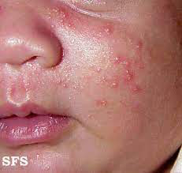
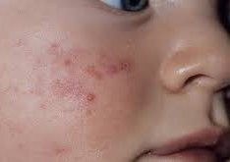
Κλινικές παραλλαγές
Νεογνική ακμή (νεογνική φλυκταίνωση)
Βρεφική ακμή
Νεογνική ακμή
Βρεφική ακμή
Α’ Πανεπιστημιακή Κλινική Αφροδισίων και Δερματικών Νόσων, Νοσοκομείο «Ανδρέας Συγγρός», 2023
Notes:
Η συρρέουσα ακμή είναι μια σοβαρή μορφή οζώδους ακμής που εμφανίζεται συχνότερα σε νεαρούς άνδρες.
Η προσβολή του δέρματος τείνει να είναι πιο εμφανής στην πλάτη, το στήθος και τους γλουτούς, αλλά μπορεί επίσης να εμφανιστεί στο πρόσωπο ή σε άλλα σημεία.
Μεγάλες βλάβες που αποστραγγίζουν. φλεβοκομβικές οδούς? και μπορεί να εμφανιστούν σοβαρές ουλές.
Οι φλεβοκομβικές οδούς εκδηλώνονται ως κυμαινόμενες, γραμμικές βλάβες και σχηματίζονται όταν τα οζίδια συγχωνεύονται.
Τα συστηματικά συμπτώματα απουσιάζουν.
(acne fulminans), μια οξεία κατάσταση που χαρακτηρίζεται από οζίδια, εύθρυπτες πλάκες, διαβρώσεις και έλκη.
Acne excoriée
Η ακμή excoriée συνήθως εμφανίζεται με σχετικά ήπιες κωμωδίες ακμής ή φλεγμονώδεις βλατίδες που συλλέγονται και απολεπίζονται χρόνια και με εμμονή, οδηγώντας σε διαβρώσεις και ουλές.
Αυτή η κατάσταση παρατηρείται συχνά, αλλά όχι πάντα, σε νεαρές γυναίκες. Μπορεί να συσχετιστεί μια υποκείμενη ψυχιατρική διαταραχή και η θεραπεία μπορεί να περιλαμβάνει αντικαταθλιπτικά και ψυχοθεραπεία.
Βρεφική ακμή
Η βρεφική ακμή ξεκινά τυπικά από την ηλικία των τριών έως έξι μηνών και προκύπτει από τα αυξημένα επίπεδα ανδρογόνων που παράγονται από τα ανώριμα επινεφρίδια στα κορίτσια και τα ανώριμα επινεφρίδια και τους όρχεις στα αγόρια.
Τα επίπεδα ανδρογόνων πέφτουν στην ηλικία ενός έως δύο ετών και συνοδεύεται από βελτίωση της ακμής.
Κεραυνοβόλος ακμή — Η κεραυνοβόλος ακμή είναι μια διαταραχή που χαρακτηρίζεται από αιφνίδια εμφάνιση πολλαπλών, φλεγμονωδών οζιδίων με διαβρώσεις, έλκη και αιμορραγικές εφελκίδες.
Αυτή η σπάνια πάθηση επηρεάζει κυρίως έφηβους άνδρες με προϋπάρχουσα κοινή ακμή.
Η κεραυνοβόλος ακμή μπορεί να προκληθεί από θεραπεία με ισοτρετινοΐνη ή μπορεί να εμφανιστεί αυθόρμητα.
Η παθογένεια είναι ασαφής.
Οι βλάβες συνήθως αφορούν τον κορμό αλλά μπορεί να υπάρχουν και αλλού.
Η κεραυνοβόλος ακμή μπορεί να εμφανιστεί σε συνδυασμό με συστηματικά συμπτώματα (π.χ. πυρετός, κακουχία, μυαλγίες, αρθραλγίες), οζώδες ερύθημα και διαταραχές σε εργαστηριακά και ακτινολογικά ευρήματα.
Οι πιθανές εργαστηριακές ανωμαλίες περιλαμβάνουν λευκοκυττάρωση, αναιμία και αυξημένη ταχύτητα καθίζησης ερυθρών ή C-αντιδρώσα πρωτεΐνη.
Οι ακτινογραφίες μπορεί να αποκαλύψουν οστεολυτικές βλάβες του οστού, ιδιαίτερα στο στέρνο, τις κλείδες, τις ιερολαγόνιες αρθρώσεις ή τους γοφούς.
Νεογνική φλυκταίνωση
Η νεογνική φλυκταίνωση (προηγουμένως ονομαζόταν νεογνική ακμή) εμφανίζεται με φλεγμονώδεις βλατίδες και φλύκταινες στο πρόσωπο απουσία φαγεσώρων. Η νεογνική φλυκταίνωση διαφέρει από τη βρεφική ακμή. Η νεογνική φλυκταίνωση εμφανίζεται μέσα στις πρώτες εβδομάδες της ζωής.
Η βρεφική ακμή εμφανίζεται συνήθως γύρω στην ηλικία των τριών έως έξι μηνών.

Slide 24
ΔΙΑΦΟΡΙΚΗ ΔΙΑΓΝΩΣΗ

Slide 25
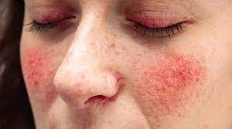
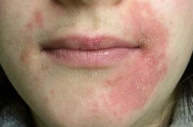
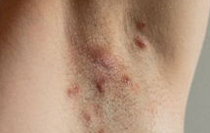
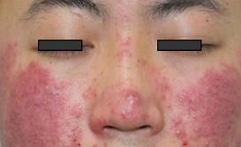
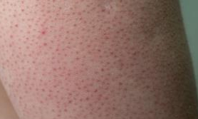
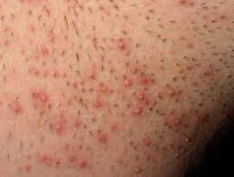
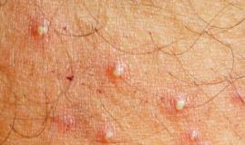
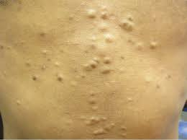
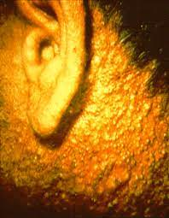
Διαφορική διάγνωση
Ροδόχρους νόσος
Περιστοματική δερματίτιδα
Διαπυητική ιδρωταδενίτιδα
Θυλακίτιδα Demodex
Θυλακική υπερκεράτωση
Ψευδοθυλακίτιδα του γενείου
Θυλακίτιδα
Πολλαπλούν στεατοκύτωμα
Χλωρακμή
Α’ Πανεπιστημιακή Κλινική Αφροδισίων και Δερματικών Νόσων, Νοσοκομείο «Ανδρέας Συγγρός», 2023
Notes:
Επαγγελματική ακμή και χλωρακμή– Φαγέσωρες, φλεγμονώδεις βλατίδες, φλύκταινες, οζίδια ή κύστεις μπορεί να εμφανιστούν ως αντίδραση στην έκθεση σε ορισμένες χημικές ουσίες, συμπεριλαμβανομένων των αδιάλυτων ελαίων κοπής, παραγώγων πίσσας και χλωριωμένων υδρογονανθράκων.
"Χλωρακμή" είναι ο όρος που χρησιμοποιείται για να περιγράψει την ακμή που εμφανίζεται με την έκθεση σε χλωριωμένους υδρογονάνθρακες (π.χ. διοξίνη) μέσω διαδερμικής επαφής, εισπνοής ή κατάποσης.
Κλινικά, η χλωρακμή χαρακτηρίζεται από μεγάλους, μονόμ
ορφους φαγέσωρες με εξέλιξη σε σοβαρές φλεγμονώδεις και ουλωτικές βλάβες. Η χλωρακμή είναι πιο συχνή στο πρόσωπο, το λαιμό, τις μασχάλες και το όσχεο, αν και μπορεί να εμπλέκονται και άλλα σημεία.
Καλλυντικά ακμής
Καλλυντικά προϊόντα που περιέχουν φαγεσωρογόνα συστατικά μπορούν να προκαλέσουν τον σχηματισμό αλλοιώσεων ακμής.
Αυτός ο τύπος ακμής έχει μειωθεί καθώς τα προϊόντα που έχουν σχεδιαστεί για να είναι λιγότερο φαγεσωρογόνα έχουν γίνει ευρέως διαθέσιμα.
Τα βαριά προϊόντα μαλλιών με βάση το λάδι εξακολουθούν να χρησιμοποιούνται ευρέως και μπορεί να συμβάλλουν στην ανάπτυξη ακμής στο μέτωπο (ακμή πομάδας).
Οι ερεθιστικές αντιδράσεις σε καλλυντικά προϊόντα μπορούν επίσης να προκαλέσουν εξανθήματα που μοιάζουν με την κοινή ακμή. Μπορεί να εμφανιστούν φλεγμονώδεις βλατίδες ή φλύκταινες εντός ωρών μετά την εφαρμογή του διεγερτικού προϊόντος.
Μηχανική ακμής
Φθαρμένα αντικείμενα, όπως ζιβάγκο, ιμάντες στηθόδεσμου, επιθέματα ώμου, ορθοπεδικοί γύψοι και αθλητικά κράνη, μπορεί να ερεθίσουν τα τριχοθυλάκια, διεγείροντας το σχηματισμό κωμωδίας.

Slide 26
ΘΕΡΑΠΕΙΑ

Slide 27
Ήπια ακμή
Τοπικά ρετινοειδή
Υπεροξείδιο του βενζοϋλίου
Τοπική κλινδαμυκίνη
Σαλικυλικό οξύ
Αζελαϊκό οξύ
Τοπική ερυθρομυκίνη
Α’ Πανεπιστημιακή Κλινική Αφροδισίων και Δερματικών Νόσων, Νοσοκομείο «Ανδρέας Συγγρός», 2023

Slide 28
Μέτρια ακμή
Τετρακυκλίνες
Δοξυκυκλίνη
Μινοκυκλίνη
Μακρολίδες
Ορμονική θεραπεία
Σπιρονολακτόνη
Α’ Πανεπιστημιακή Κλινική Αφροδισίων και Δερματικών Νόσων, Νοσοκομείο «Ανδρέας Συγγρός», 2023

Slide 29
Σοβαρή ακμή
Ισοτρετινοϊνη
Τετρακυκλίνες
Δοξυκυκλίνη
Μινοκυκλίνη
Μακρολίδες
Ορμονική θεραπεία
Σπιρονολακτόνη
Α’ Πανεπιστημιακή Κλινική Αφροδισίων και Δερματικών Νόσων, Νοσοκομείο «Ανδρέας Συγγρός», 2023

Slide 30
Ισοτρετινοϊνη
Παράγωγο της βιταμίνης Α
Το πιο αποτελεσματικό συστηματικό φαρμακευτικό σκεύασμα για την ακμή.
Δοσολογία 0,5-1,0mg/kg ΣΒ, για 6 μήνες
Παρενέργειες:
  Τερατογένεση
  Αύξηση τρανσαμινασών, λιπιδίων
  Ξηροδερμία, ξηρότητα βλεννογόνων
  Παροδική τριχόπτωση
  Διαταραχές στο θυμικό
Α’ Πανεπιστημιακή Κλινική Αφροδισίων και Δερματικών Νόσων, Νοσοκομείο «Ανδρέας Συγγρός», 2023

Slide 31
ΡΟΔΟΧΡΟΥΣ ΝΟΣΟΣ
(ROSACEA)

Slide 32
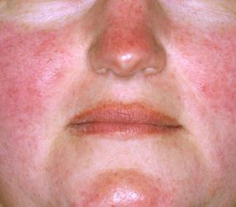
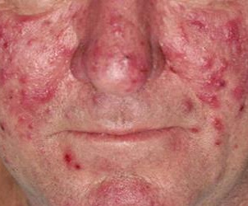
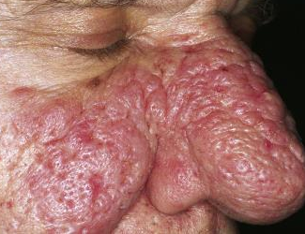
Επιδημιολογία
Η ροδόχρους ακμή είναι μια κοινή, χρόνια διαταραχή που μπορεί να παρουσιαστεί με ποικίλες δερματικές ή οφθαλμολογικές εκδηλώσεις.
Η δερματική προσβολή επηρεάζει κυρίως το κεντρικό πρόσωπο, με ευρήματα όπως επίμονο κεντροπροσωπικό ερύθημα, βλατίδες, φλύκταινες, αίσθημα καύσου, τηλεαγγειεκτασίες και φυματώδεις αλλαγές δέρματος (π.χ. ρινόφυμα).
Ερύθημα
Βλατίδες και φλύκταινες
Ρινόφυμα
Α’ Πανεπιστημιακή Κλινική Αφροδισίων και Δερματικών Νόσων, Νοσοκομείο «Ανδρέας Συγγρός», 2023

Slide 33
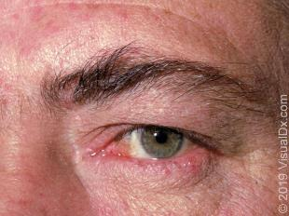
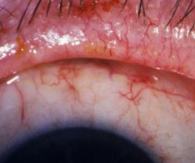
Επιδημιολογία
Η οφθαλμική προσβολή μπορεί να εκδηλωθεί με τηλεαγγειεκτασίες του βλεφάρου, του επιπεφυκότα, οφθαλμικό ερεθισμό, ή άλλα συμπτώματα.
Προσβάλλει 5% των ανθρώπων παγκοσμίως.
Ερύθημα
Τηλεαγγειεκτασίες βλεφάρου
Α’ Πανεπιστημιακή Κλινική Αφροδισίων και Δερματικών Νόσων, Νοσοκομείο «Ανδρέας Συγγρός», 2023

Slide 34
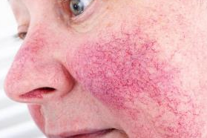
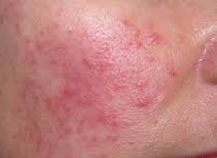
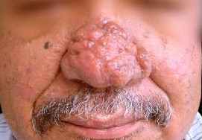
Κλινική εικόνα
Το 2002 περιεγράφησαν 4 διακριτοί υπότυποι ροδόχρου ακμής ερυθηματοτηλαγγειεκτατική, βλατιδοφλυκταινώδης, φυματώδης και οφθαλμική ροδόχρου ακμή.
Έκτοτε, η αυξανόμενη γνώση της παθοφυσιολογίας της ροδόχρου ακμής έχει τροποιποιήσει τα διαγνωστικά κριτήρια.
Ερυθηματοτηλεαγγειεκτατική
Βλατιδοφλυκταινώδης
Φυματώδης
Α’ Πανεπιστημιακή Κλινική Αφροδισίων και Δερματικών Νόσων, Νοσοκομείο «Ανδρέας Συγγρός», 2023

Slide 35
Κλινική εικόνα
Για τη διάγνωση πλέον απαιτείται τουλάχιστον ένας διαγνωστικός φαινότυπος ή δύο κύριοι φαινότυποι:
Διαγνωστικοί (diagnostic) φαινότυποι:
Κεντροπροσωπικό ερύθημα σπου μπορεί περιοδικά να εντείνεται
Φυματώδεις αλλαγές
Κύριοι (major) φαινότυποι:
Βλατίδες και φλύκταινες
Ερυθρίαση (flushing)
Τηλεαγγειεκτασίες
Οφθαλμικές εκδηλώσεις (π.χ. τηλεαγγειεκτάσες του βλεφάρου, επιπεφυκίτιδα, κερατίτιδα)
Δευτερογενείς φαινότυποι:
Αίσθημα καύσου
Οίδημα
Ξηρότητα
Α’ Πανεπιστημιακή Κλινική Αφροδισίων και Δερματικών Νόσων, Νοσοκομείο «Ανδρέας Συγγρός», 2023

Slide 36
Κλινική εικόνα
Πιθανοί εκλυτικοί παράγοντες:
Εκθεση σε ακραίες θερμοκρασίες
Η έκθεση στον ήλιο
Ζεστά ροφήματα
Πικάντικα φαγητά
Οινόπνευμα
Άσκηση
Τοπικός ερεθισμός
Ψυχολογικά συναισθήματα, ιδιαίτερα θυμός, οργή και αμηχανία
Α’ Πανεπιστημιακή Κλινική Αφροδισίων και Δερματικών Νόσων, Νοσοκομείο «Ανδρέας Συγγρός», 2023

Slide 37
Θεραπεία
Ήπια- μέτρια ροδόχρους ακμή
Τοπική μετρονιδαζόλη
Τοπικό αζελαϊκό οξύ
Τοπική ιβερμεκτίνη
Τοπικά ρετινοειδή
Α’ Πανεπιστημιακή Κλινική Αφροδισίων και Δερματικών Νόσων, Νοσοκομείο «Ανδρέας Συγγρός», 2023

Slide 38
Θεραπεία
Μέτρια- σοβαρή ροδόχρους ακμή
Τετρακυκλίνη
Δοξυκυκλίνη
Μινοκυκλίνη
Ερυθρομυκίνη
Κλαριθρομυκίνη
Αζιθρομυκίνη
Ισοτρετινοϊνη
Α’ Πανεπιστημιακή Κλινική Αφροδισίων και Δερματικών Νόσων, Νοσοκομείο «Ανδρέας Συγγρός», 2023

Slide 39
ΔΙΑΠΥΗΤΙΚΗ ΙΔΡΩΤΑΔΕΝΙΤΙΔΑ
(HIDRADENITIS SUPPURATIVA)

Slide 40
Επιδημιολογία
Η διαπυητική ιδρωταδενίτιδα (HS, hidradenitis suppurativa) είναι μια χρόνια φλεγμονώδης πάθηση του δέρματος που είναι επίσης γνωστή ως ανάστροφη ακμή και, ιστορικά, ως νόσος του Verneuil.
Αν και η ονομασία "διαπυητική ιδρωταδενίτιδα" υποδηλώνει μια πυώδη διαταραχή που αφορά πρωτίστως τους ιδρωτοποιούς αδένες, η αυξανόμενη γνώση της παθογένειας της πάθησης έχει οδηγήσει στην επικρατούσα θεωρία ότι το HS είναι ένα αυτοφλεγμονώδες νόσημα, που αφορά το κάτωτερο τμήμα του τριχοθυλακίου.
Η επιδημιολογία της νόσου κυμαίνεται από 1-4%.
Α’ Πανεπιστημιακή Κλινική Αφροδισίων και Δερματικών Νόσων, Νοσοκομείο «Ανδρέας Συγγρός», 2023

Slide 41
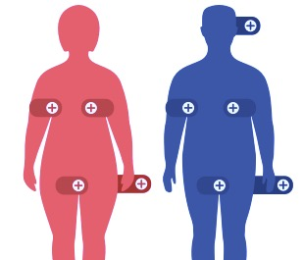
Κλινική εικόνα
Οι κύριες θέσεις προσβολής της ΔΙ είναι οι πτυχές του σώματος, όπως οι μασχαλιαίες, οι βουβωνικές, οι περιπρωκτικές, οι περινεϊκές και οι υπομαστικές περιοχές, αν και η ΔΙ μπορεί να εμφανιστεί σε οποιαδήποτε περιοχή του δέρματος.
Α’ Πανεπιστημιακή Κλινική Αφροδισίων και Δερματικών Νόσων, Νοσοκομείο «Ανδρέας Συγγρός», 2023

Slide 42
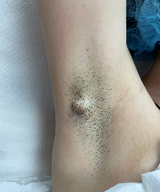
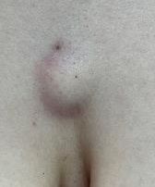
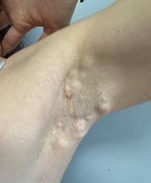
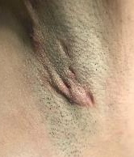
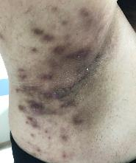
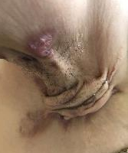
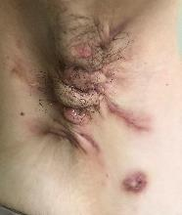
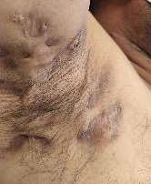
Κλινική εικόνα
Οι κλινικές εκδηλώσεις ποικίλλουν, και κυμαίνονται από υποτροπιάζοντα φλεγμονώδη οζίδια και αποστήματα έως δερματικά συρίγγια και σοβαρές ουλές.
Το σχετικό άλγος, η δυσοσμία, η ορορροή, πυορροή και η πλήρης διαταραχή της αρχιτεκτονικής της επιδερμίδος (παραμόρφωση) της που συνοδεύουν τη ΔΙ συμβάλλουν σε μια βαθιά ψυχοκοινωνική επίπτωση της νόσου σε πολλούς ασθενείς.
Εικόνες από το αρχείο του Νοσοκομείου «Α. Συγγρός»
Α’ Πανεπιστημιακή Κλινική Αφροδισίων και Δερματικών Νόσων, Νοσοκομείο «Ανδρέας Συγγρός», 2023

Slide 43
Κλινική εικόνα
Οι πρώιμες βλάβες της ΔΙ μπορεί να μιμούνται άλλες διαταραχές.
Η λανθασμένη διάγνωση της ΔΙ ως υποτροπιάζουσα θυλακίτιδα ή άλλα νοσήματα είναι συχνή.
Η έγκαιρη αναγνώριση της νόσου είναι σημαντική.
Μια έγκαιρη και ακριβής διάγνωση διευκολύνει την έναρξη θεραπείας που στοχεύει στην ελαχιστοποίηση του κινδύνου εξέλιξης σε σοβαρή και παραμορφωτική νόσο.
Α’ Πανεπιστημιακή Κλινική Αφροδισίων και Δερματικών Νόσων, Νοσοκομείο «Ανδρέας Συγγρός», 2023

Slide 44

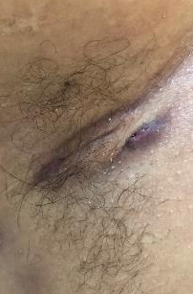
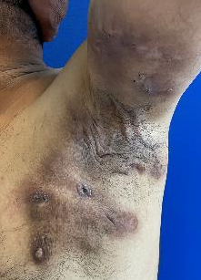
Κλινική ταξινόμηση
Στάδια Hurley
Hurley I
Hurley II
Hurley III
απόστηματα ή οζίδια
μονήρη ή πολλαπλά
όχι συρίγγια
όχι ουλές
απόστηματα ή οζίδια
πολλαπλά
υποτροπιάζοντα
συρίγγια
ουλές
πολλαπλά συρίγγια
αλληλοσυνδεόμενα συρίγγια
πολλαπλά αποστήματα
πολλαπλές ουλές
διάχυτη προσβολή περιοχής
Εικόνες από το αρχείο του Νοσοκομείου «Α. Συγγρός»
Α’ Πανεπιστημιακή Κλινική Αφροδισίων και Δερματικών Νόσων, Νοσοκομείο «Ανδρέας Συγγρός», 2023

Slide 45



Θεραπεία
Hurley I
Hurley II
Hurley III
Δοξυκυκλίνη/ Μινοκυκλίνη
Κλινδαμυκίνη/ Ριφαμπικίνη
Ρετινοειδή
Ορμονική θεραπεία
Κλινδαμυκίνη
Ρεσορκινόλη
Αντισηπτικά
Adalimumab
Secukinumab
Bimekizumab
Τοπικές
θεραπείες
Από του στόματος θεραπείες
Βιολογικές
θεραπείες
Deroofing, Lasers, τοπική εκτομή
Ευρεία εκτομή
Εικόνες από το αρχείο του Νοσοκομείου «Α. Συγγρός»
Α’ Πανεπιστημιακή Κλινική Αφροδισίων και Δερματικών Νόσων, Νοσοκομείο «Ανδρέας Συγγρός», 2023

Slide 46

Ερωτήσεις πολλαπλής επιλογής
Ο μικροφαγέσωρας αποτελεί πρωταρχική κλινική βλάβη της:
Ακμής
Ροδόχρου νόσου
Ιδρωταδενίτιδας
Θυλακίτιδας
Ατοπικής δερματίτιδας
Α’ Πανεπιστημιακή Κλινική Αφροδισίων και Δερματικών Νόσων, Νοσοκομείο «Ανδρέας Συγγρός», 2023

Slide 47
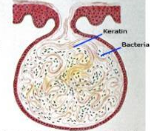

Ερωτήσεις πολλαπλής επιλογής
Ο κλειστοί και ανοικτοί φαγέσωρες αποτελούν κλινικές βλάβες της:
Ακμής
Ροδόχρου νόσου
Ιδρωταδενίτιδας
Θυλακίτιδας
Ατοπικής δερματίτιδας
Α’ Πανεπιστημιακή Κλινική Αφροδισίων και Δερματικών Νόσων, Νοσοκομείο «Ανδρέας Συγγρός», 2023

Slide 48


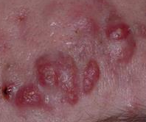
Ερωτήσεις πολλαπλής επιλογής
Η ταξινόμηση φαγεσωρική, βλατοδοφλυκταινώδης, οζιδιοκυστική αποτελεί κλινική ταξινόμηση της:
Ακμής
Ροδόχρου νόσου
Ιδρωταδενίτιδας
Θυλακίτιδας
Ατοπικής δερματίτιδας
Α’ Πανεπιστημιακή Κλινική Αφροδισίων και Δερματικών Νόσων, Νοσοκομείο «Ανδρέας Συγγρός», 2023

Slide 49
Ερωτήσεις πολλαπλής επιλογής
Ερυθηματοτηλεαγγειεκτατική
Βλατιδοφλυκταινώδης
Φυματώδης
Η ταξινόμηση ερυθηματοτηλεαγγειεκτατική, βλατιδοφλυκταινώδης και φυματώδης είναι ταξινόμηση της:
Ακμής
Ροδόχρου νόσου
Ιδρωταδενίτιδας
Θυλακίτιδας
Ατοπικής δερματίτιδας
Α’ Πανεπιστημιακή Κλινική Αφροδισίων και Δερματικών Νόσων, Νοσοκομείο «Ανδρέας Συγγρός», 2023

Slide 50
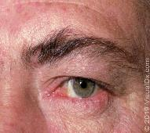
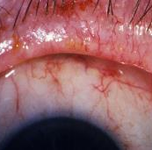
Ερωτήσεις πολλαπλής επιλογής
Ερύθημα
Τηλεαγγειεκτασίες βλεφάρου
Η οφθαλμική συμμετοχή είναι συχνή στη(ν):
Ακμή
Ροδόχρου νόσου
Ιδρωταδενίτιδα
Θυλακίτιδα
Ατοπικής δερματίτιδα
Α’ Πανεπιστημιακή Κλινική Αφροδισίων και Δερματικών Νόσων, Νοσοκομείο «Ανδρέας Συγγρός», 2023

Slide 51
Ερωτήσεις πολλαπλής επιλογής
Hurley I
Hurley II
Hurley III
Η ταξινόμηση κατά Hurley σε 3 στάδια είναι κλινική ταξινόμηση της:
Ακμής
Ροδόχρου νόσου
Ιδρωταδενίτιδας
Θυλακίτιδας
Ατοπικής δερματίτιδας
Α’ Πανεπιστημιακή Κλινική Αφροδισίων και Δερματικών Νόσων, Νοσοκομείο «Ανδρέας Συγγρός», 2023

Slide 52
Οὐκ ἔνι ἰατρικήν εἰδέναι, ὅστις μή οἶδεν ὅ τι ἐστίν ἄνθρωπος.
Είναι αδύνατον να ξέρει την ιατρική, αυτός που δεν ξέρει τι είναι ο άνθρωπος.
Ιπποκράτης
Ευχαριστώ πολύ!
a.i.liakou@gmail.com

